Slide 1


Slide 2

夜幕降临，蝉虫就从土里钻出来，偷偷地爬到树干上，脱掉它身上的旧衣，换上华丽的新装。
这是多么神奇有趣的事啊！
这是多么奇特动人的情景啊！

Slide 3
默读课文第3至6自然段，想想：作者是按怎样的顺序来写的？
脱壳前→脱壳中→脱壳后

Slide 4
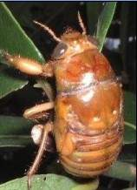
◆脱壳前
突然，我发现了一只肥肥的、通身发着金黄色亮的蝉虫，正沿着柿子树往上爬。当爬到一个枝丫上时，它用脚紧紧抓住树皮上的一处裂口，停在那里不动了。

Slide 5
◆脱壳中
“蝉的（ ）露出来了，接着（ ）钻出来了，而后（ ）出来了，最后是（ ）脱壳而出。”
开始脱壳了！
背
头
脚
尾

Slide 6
让我们默默地读一读这个自然段，画出你认为金蝉脱壳最“奇特动人”的情景的句子，反复地读一读，也可以圈出关键词语，写写自己的感受。
开始吧！
背
头
脚
尾

Slide 7
蝉虫整个身体来回地 了几下，背上立刻 了一道口子，蝉背露出来了。背上那一层保护甲的颜色也在很快地变化着，先是
，一会儿变成了 。
抽搐
裂开
极淡的
绿色
深绿色

Slide 8
接着，头钻出来了，前面一双透明发亮的大眼睛， 一样又黑又亮。
像两颗花椒籽

Slide 9
六只脚出来了，整个身子在慢慢地活动。

Slide 10
最有趣的是蝉尾出壳的情景。未出壳的蝉尾使劲地 动着， 着。蝉儿把它已经出壳的上半身腾空向后 去，又敏捷地向前 来，再用前脚 住蝉壳用力一 ，又白又嫩的蝉尾就出来了。整个动作配合得自然协调。
抖
伸
仰
扑
抓
抽

Slide 11
这是多么奇特动人的情景啊！我高兴得几乎叫起来。

Slide 12
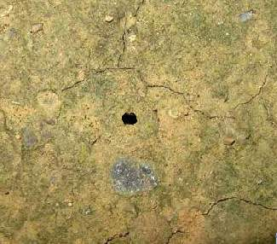
好一个舒服的夏夜，我要从土里面爬出来了。小朋友们，看看我曾经生活的家吧。

Slide 13
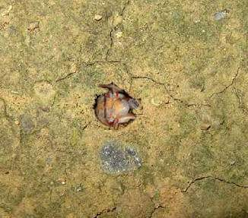
在地下度过了几年暗无天日的时光，
我慢慢地把头伸出洞外……

Slide 14
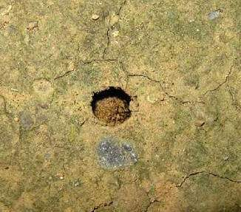
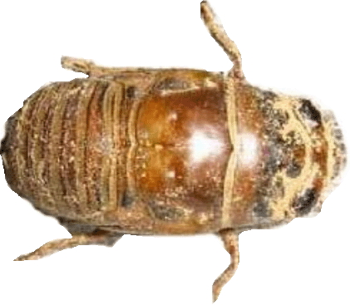
现在我得慢慢地爬上树,
找一个适合蜕变的场所。

Slide 15
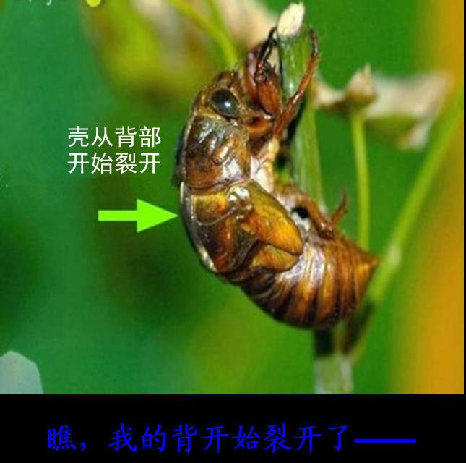

Slide 16
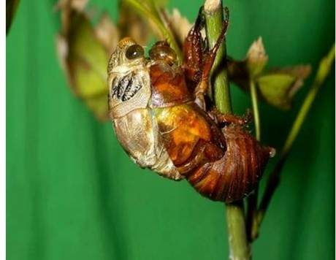
哇，眼睛出来了!
我要努力的将全新的身躯蜕变出来。

Slide 17
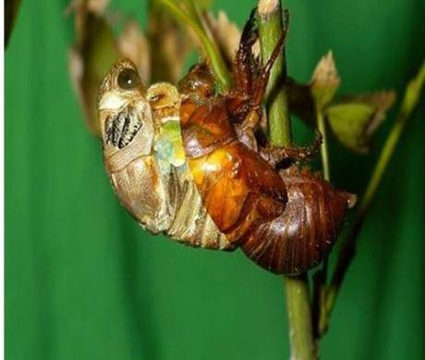
你瞧，我用尽全身的力气拼命往外钻！

Slide 18
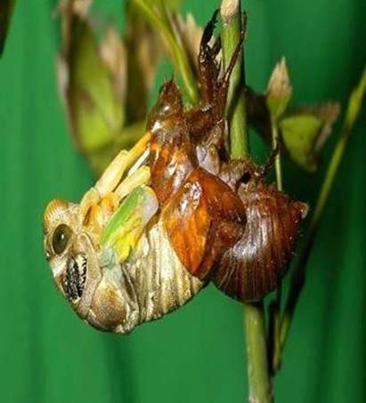
一挺腰! 两只脚出来了！

Slide 19
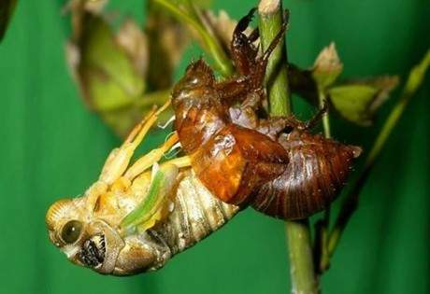
再挺腰! 六只脚都出来了！

Slide 20
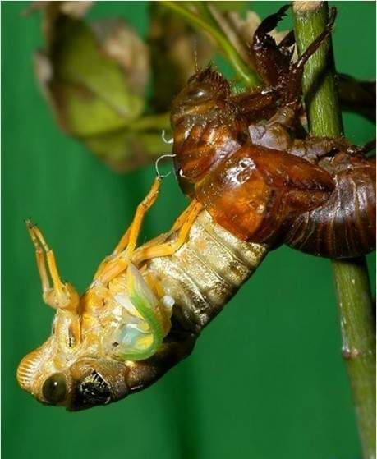
全身都出来了! 只剩屁股固定在壳里。

Slide 21
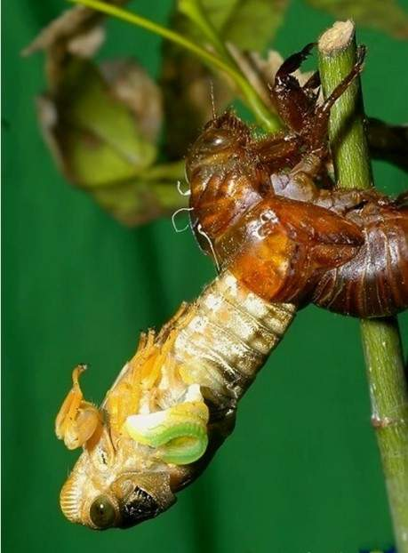
好累啊！还是先休息一会儿。

Slide 22
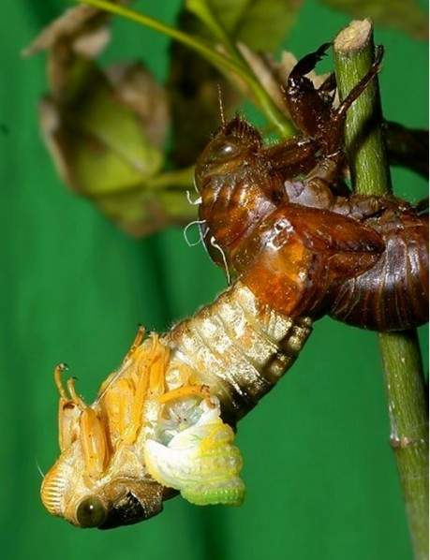
好了，继续努力。

Slide 23
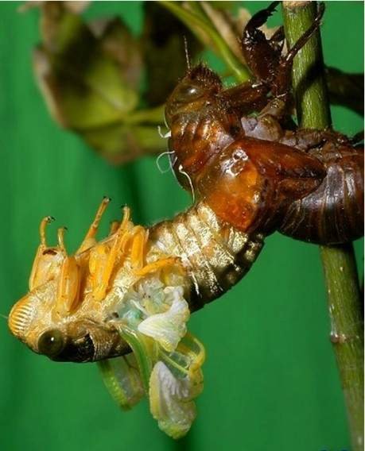
再度地开始挺腰

Slide 24
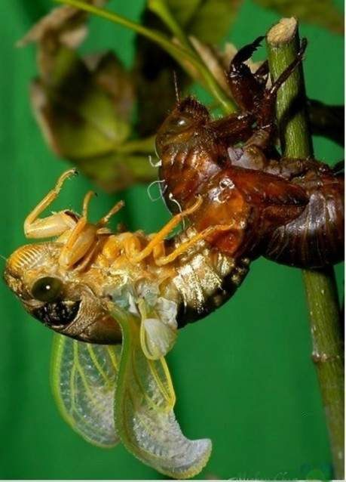
再用力地挺,翅膀也慢慢地垂下来了。

Slide 25
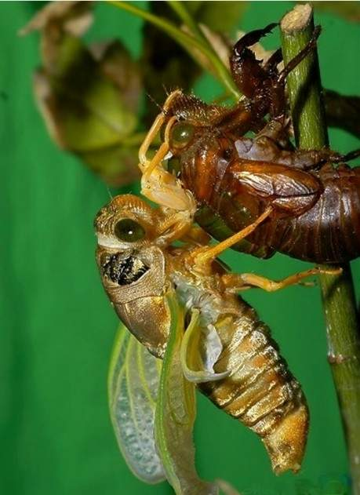
准备将全部的血液,灌进翅膀。

Slide 26
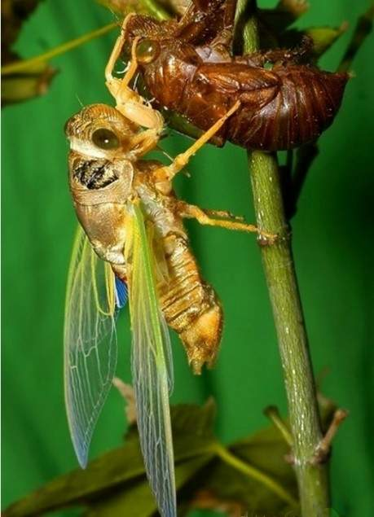
血液流进翅膀,翅膀变直了,
有没有发现我的血液是淡蓝色的？

Slide 27
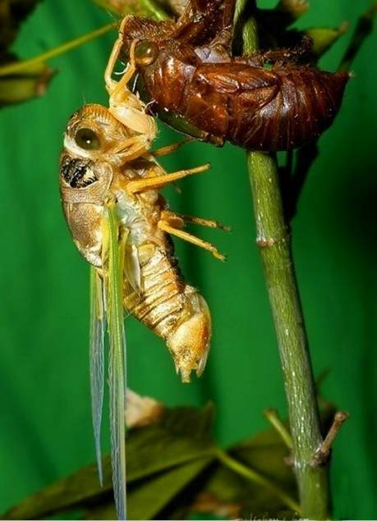
我太累了，要先休息一下，就一下。

Slide 28
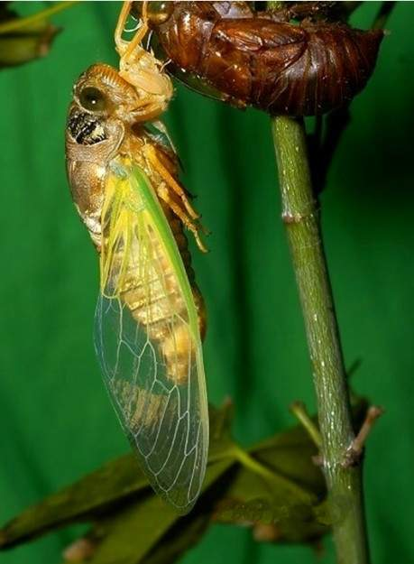
我还很稚嫩，需要阳光和空气的爱抚，让我更强壮。

Slide 29
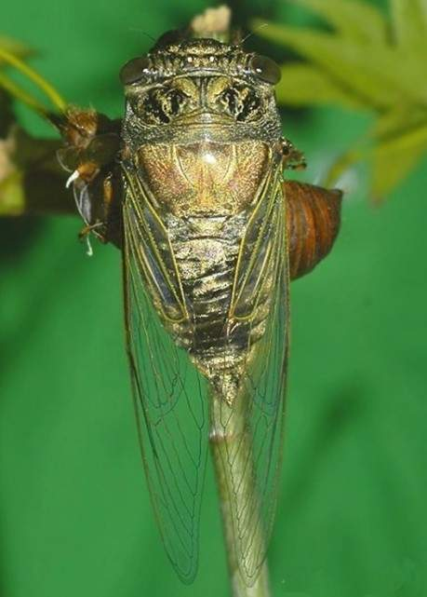
历经蜕变，我坚强有力，虽然在阳光中的歌唱只有五星期，我仍然快乐。因为我成长，所以我快乐！

Slide 30
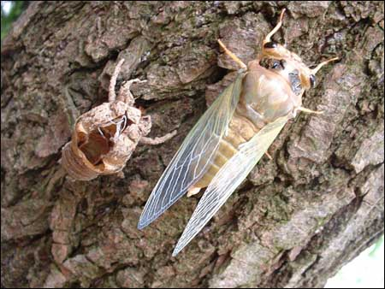
我再一次仔细地看着蝉儿，它是那样五彩缤纷，就像雕刻家给自己的艺术品涂上了油彩一样。而留在一旁的蝉壳，透明发亮，闪着金光。这阵儿，蝉儿长久地趴在树上，恢复着体力，准备开始它的歌唱生涯。

Slide 31
作者能将这一难得一见的情景描写得如此具体、生动，靠的是什么？
搜索
发现
聚精会神地盯着
仔细地看着

Slide 32
观察、观察。再观察。
——巴甫洛夫
观察是得到一切知识的首要步骤。
——李四光

Slide 33
小练笔
大自然中还有许多生动有趣的情景，譬如：母鸡下蛋、公鸡啼鸣、公鸡斗架、猫捉老鼠、狗儿看家、小羊喝奶、鸬鹚捕鱼、蜜蜂采蜜、壁虎捕蛾、蜗牛爬行……下面就让我们选择一个自己看见过的，写一个情景片段！要向文中的小作者学习写法，注意有顺序、有感情、有详略。

